Slide 1


Slide 2

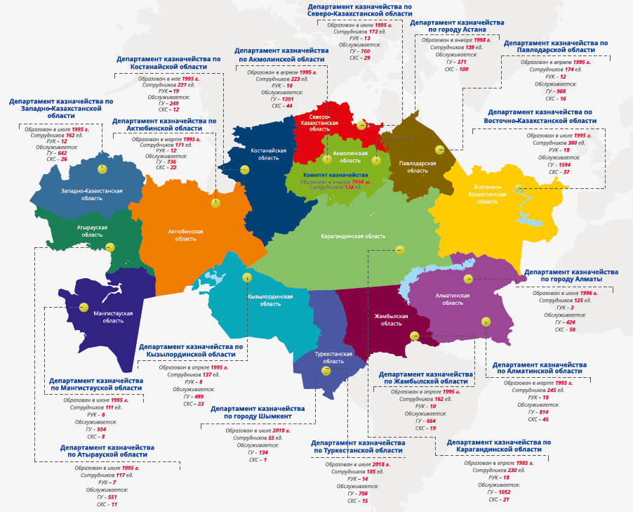
1.Казначейство Казахстана. Статистика
Обслуживание 4 уровней бюджета: республиканский, областной, районный, органы местного самоуправления
12 883 - государственных учреждений
190 - счетов государственных закупок
466 - субъектов квазигосударственного сектора
Ежедневный объем операций в информационных системах казначейства:
- 50 000 платежей через ИИСК
- 60 000 поступлений через Казахстанский центр межбанковских расчетов
- 120 000 отчетов генерируется для клиентов
45 000 пользователей услуг
3080 – численность сотрудников органов казначейства:
151 – центральный аппарат
1362 – областные подразделения
1567 – районные управления
В структуре казначейства по вопросам учета и отчетности функционирует 3 управления:
- Управление бухгалтерского учета поступлений и ведения бюджетного учета
- Управление отчетности по республиканскому бюджету
- Управление отчетности по местным бюджетам

Slide 3














2. Развитие
ПРОШЛОЕ
НАСТОЯЩЕЕ
Финансовые документы
отчетность
Бумажный документооборот
Электронный документооборот в онлайн режиме
Время обработки финансовых документов
TECHNOLOGY
Обработка 3 дня
Обработка до 6 часов
Информационные системы
ИИСК на базе Oracle E-Business Suite
ИС «Казначейство-Клиент»
ИС «Электронные счета фактуры»
АИИС «Электронные государственные закупки»
ИАИС «е-Минфин», подсистема «Сбор и консолидация финансовой и бюджетной отчетности»
ИС «Баск-М»
ИИСК
интеграция
РЕЗУЛЬТАТЫ
Расходы
Снижение административных расходов государственных учреждений (бумаги более 100 млн. тенге в год, транспорта и времени около 400 км. расстояния в некоторых областях);
Отсутствие прямого контакта с государственными учреждениями, снижение административных барьеров и минимизация присутствия «человеческого фактора» при исполнении государственного бюджета;
Повышение безопасности передачи документов;
Обеспечение прозрачности проводимых операций.
Транспорт
Бумага
Бензин
Деньги
Бумажные архивы

Slide 4
3. Этапы внедрения бухгалтерского учета и отчетности по методу начисления в государственном секторе
Разработка методологии по ведению бухгалтерского учета и формированию финансовой отчетности государственного сектора
(Учетная политика, План счетов, Правила ведения бухгалтерского учета, Формы и Правила составления финансовой отчетности, Правила составления консолидированной финансовой отчетности, Альбом форм бухгалтерской документации, Правила проведения инвентаризации)
Обучение сотрудников, проведение кустовых семинаров
Проведение пилотного проекта
Перевод данных учета на новые счета и формы отчетности
Разработка информационных систем по сбору и консолидации отчетности
2014-2018
Разработка методологии по ведению бухгалтерского учета и формированию финансовой отчетности по доходной части бюджета
Проведение пилотного проекта
Ведение бухгалтерского учета поступлений по методу начисления
Восстановление ранее не учтенных активов и обязательств
Формирование консолидированной финансовой отчетности по расходной части бюджета
Формирование финансовой отчетности по поступлениям
Совершенствование нормативно-правовой базы и информационных систем
Аудит консолидированной финансовой отчетности по республиканскому бюджету в 2020 году
2010-2013
2019-2020
Формирование консолидированной финансовой отчетности по республиканскому бюджету за 2018 год
Включение консолидированной финансовой отчетности в состав годового отчета об исполнении республиканского бюджета, представленного в 2019 году в Парламент
2007-2009
Концепция по внедрению системы государственного планирования, ориентированного на результат, утвержденная Президентом Республики Казахстан
Внесение дополнений в Бюджетный кодекс Республики Казахстан
раздел 23 «Финансовая отчетность»
Распоряжение Премьер-Министра по внедрению бухгалтерского учета и финансовой отчетности по методу начисления

Slide 5

4. Формирование консолидированной финансовой отчетности по республиканскому бюджету на основе информационной системы «е-Минфин»
3. Комитет казначейства
Прием отчетности
3.1 Прием финансовой отчетности министерств
1. Сверка форм финансовой отчетности с данными казначейства
2. Сверка финансовой отчетности с бюджетной отчетностью
3. Сверка данных финансовой и бюджетной отчетности с данными, представленными другими ведомствами
4. Сверка взаимной увязки форм и таблиц, пояснительной записки.
5. Проверка на соответствие бюджетному законодательству
(по сводным суммам)
Сдача отчетности в ИАИС «е-Минфин»
Возврат на доработку отчетов в ИАИС «е-Минфин»
2. Предоставление 31 комплекта финансовой отчетности министерств
Элиминирование взаимных операций,
Форматно-логический контроль внутри формы, между формами, между пакетами отчетности
3.2 Формирование финансовой отчетности по поступлениям бюджета
4. Формирование консолидированной финансовой отчетности по республиканскому бюджету
Сдача отчетности в ИАИС «е-Минфин»
Консолидация финансовой отчетности в ИАИС «е-Минфин», выверка, расчет и элиминирование взаимных операций между госорганами, доходной части бюджета с расходами министерств, взаимных расчетов.
Выверка консолидированных сумм.
Формирование форм отчетности.
Форматно-логический контроль внутри формы, между формами, между пакетами отчетности
Анализ сумм и подготовка раскрытий для пояснительной записки.
Направление финансовой отчетности получателям
Возврат на доработку отчетов в ИАИС
«е-Минфин»
1. Подведомственные
учреждения министерств
Форматно-логический контроль внутри формы, между формами, между пакетами отчетности
Аналогично формируется консолидированная финансовая отчетность по местным бюджетам

Slide 6



5. Годовая консолидированная финансовая отчетность, как часть Годового отчета Правительства Республики Казахстан
об исполнении республиканского бюджета
Комитет казначейства
формирует
Данные об исполнении республиканского бюджета на кассовой основе
Консолидированную финансовую отчетность по методу начисления в составе:
Консолидированный бухгалтерский баланс
Консолидированный отчет о результатах финансовой деятельности
Консолидированный отчет о движении денег (прямой метод)
Консолидированный отчет об изменениях чистых активов/капитала
Пояснительная записка
Министерство финансов
Годовой отчет Правительства об исполнении республиканского бюджета включает:
Правительство
Республики
Казахстан
Парламент
Республики Казахстан
Рассмотрение и утверждение
  Отчет об исполнении республиканского бюджета
  Аналитический отчет об исполнении республиканского бюджета
  Пояснительная записка
  (с 2019 года) Годовая консолидированная финансовая отчетность об исполнении республиканского бюджета
  - Консолидированный бухгалтерский баланс
  Консолидированный отчет о результатах финансовой деятельности
  Консолидированный отчет о движении денег (прямой метод)
  Консолидированный отчет об изменениях чистых активов/капитала
  Пояснительная записка
Счетный комитет по контролю за исполнением республиканского бюджета
По итогам аудита финансовой отчетности представляет:
  заключение по объективности предоставленной информации, отражающее выводы и рекомендации как по всему консолидированному отчету, так и по отдельным министерствам
  Ст. 45 Закона Республики Казахстан «О государственном аудите и финансовом контроле»,
  вводится в действие с 01.01.2020 г.

Slide 7
Спасибо за внимание!

